Slide 1



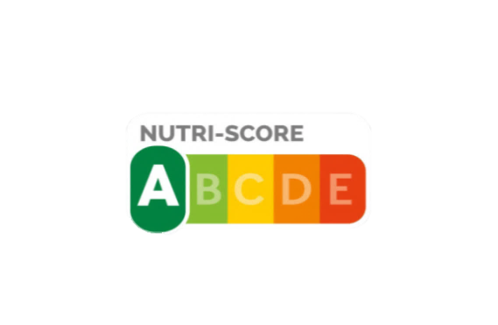
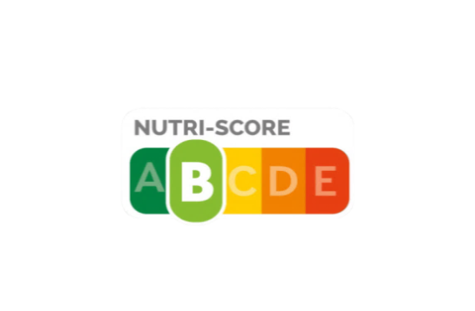
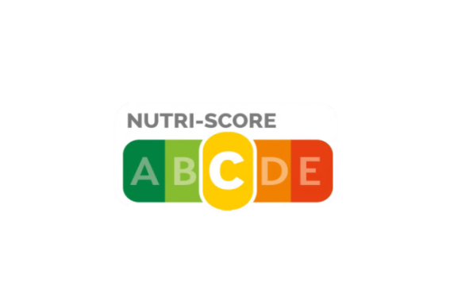
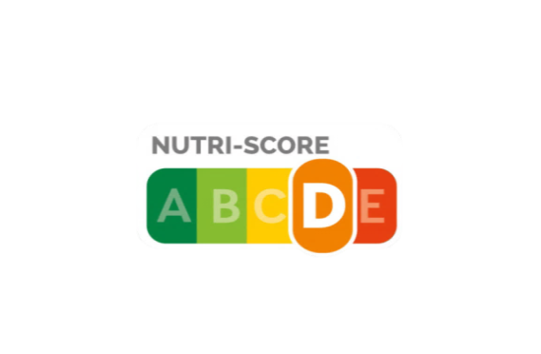
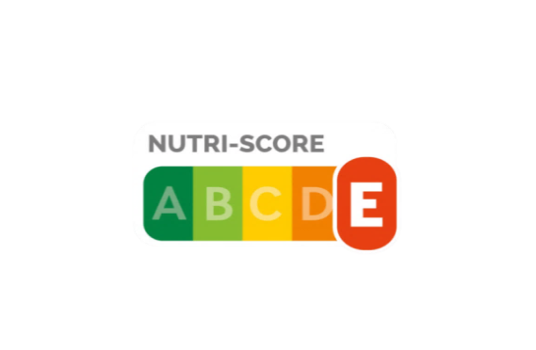
Mise à jour du Nutri-Score
Un nouvel algorithme encore plus performant !

Slide 2
Mise à jour du Nutri-Score (prévue depuis la mise en place du logo)
Evolution des connaissances scientifiques
Expérience depuis sa mise en place
Evolution du marché alimentaire (offre/reformulation)
Nécessite d’une
mise à jour régulière
Comité de Pilotage
européen du Nutri-Score*
(7 pays qui ont adopté Nutri-Score
France, Allemagne, Belgique, Luxembourg, Espagne, Pays-Bas, Suisse)
Comité Scientifique
(Experts indépendants,
sans conflits d’intérêt)
février 2021

Slide 3
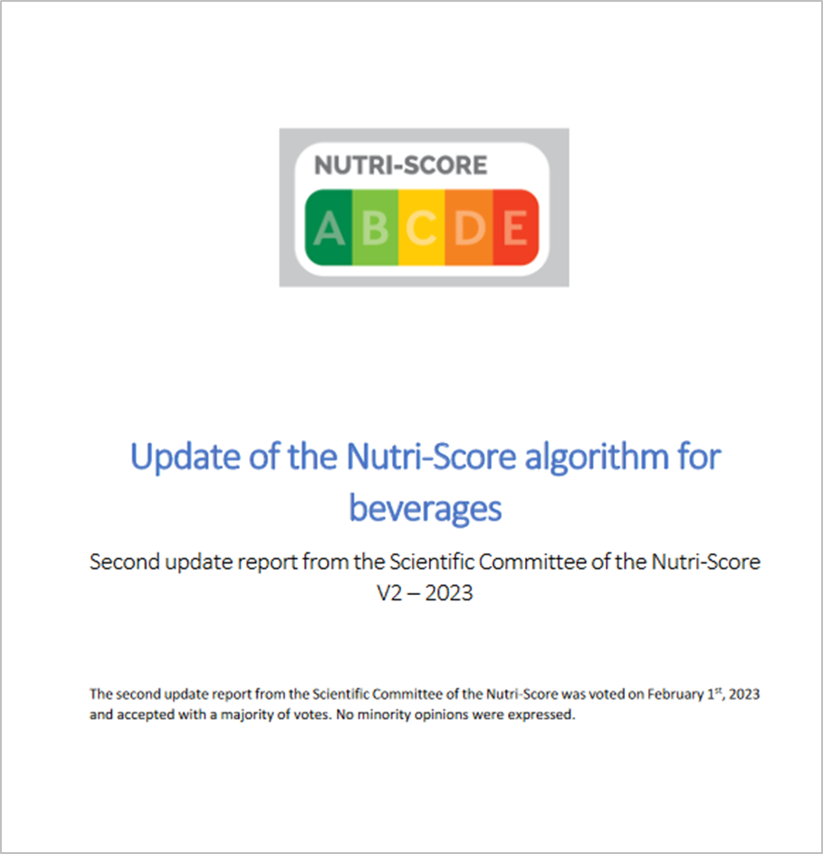
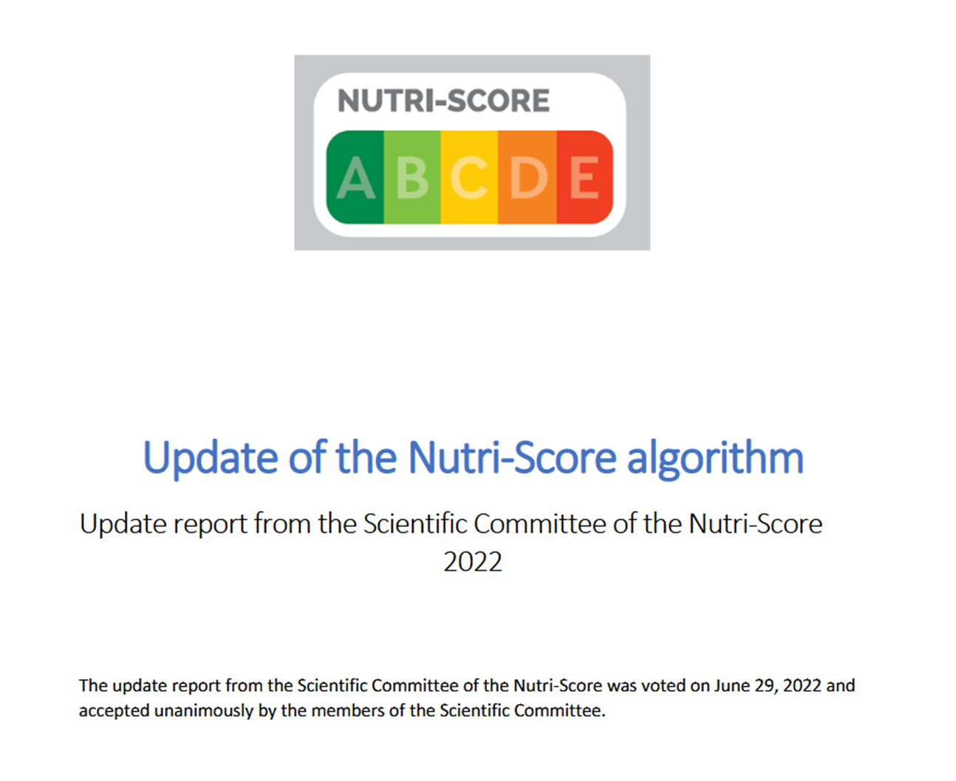
Mise à jour du Nutri-Score (prévue depuis la mise en place du logo)
Evolution des connaissances scientifiques
Expérience depuis sa mise en place
Evolution du marché alimentaire (offre/reformulation)
Nécessite d’une
mise à jour régulière
Comité de Pilotage
européen du Nutri-Score*
(7 pays qui ont adopté Nutri-Score
France, Allemagne, Belgique, Luxembourg, Espagne, Pays-Bas, Suisse)
Comité Scientifique
(Experts indépendants,
sans conflits d’intérêt)
février 2021
Rapport juillet 2022
aliments généraux**
Rapport mars 2023
boissons***
135 pages,
49 références
104 pages,
164 références
* https://solidarites-sante.gouv.fr/prevention-en-sante/preserver-sa-sante/nutrition/nutri-score/article/une- coordination-europeenne-du-nutri-score-des-7-pays-engages
** https://sante.gouv.fr/IMG/pdf/maj__rapport_nutri-score_rapport__algorithme_2022_.pdf
*** https://www.santepubliquefrance.fr/determinants-de-sante/nutrition-et-activite-physique/documents/rapport-synthese/update-of-the-nutri-score-algorithm-for-beverages.-second-update-report-from-
the-scientific-committee-of-the-nutri-score-v2-2023

Slide 4
Mise à jour du Nutri-Score (prévue depuis la mise en place du logo)
Evolution des connaissances scientifiques
Expérience depuis sa mise en place
Evolution du marché alimentaire (offre/reformulation)
Nécessite d’une
mise à jour régulière
Comité de Pilotage
européen du Nutri-Score*
(7 pays qui ont adopté Nutri-Score
France, Allemagne, Belgique, Luxembourg, Espagne, Pays-Bas, Suisse)
Comité Scientifique
(Experts indépendants,
sans conflits d’intérêt)
février 2021
Rapport juillet 2022
aliments généraux**
Rapport mars 2023
boissons***
« Le Comité scientifique a estimé que, dans l’ensemble, l’algorithme du Nutri-Score fonctionne bien. Cependant, sur la base de preuves scientifiques solides et de l’expérience acquise depuis sa mise en place, le comité scientifique a identifié des domaines pour lesquels il était nécessaire de renforcer l’efficacité du Nutri-Score dans sa capacité à classer la qualité nutritionnelle des produits dans certains groupes alimentaires de façon plus conforme aux recommandations nutritionnelles adoptées dans les pays européens. »
* https://solidarites-sante.gouv.fr/prevention-en-sante/preserver-sa-sante/nutrition/nutri-score/article/une- coordination-europeenne-du-nutri-score-des-7-pays-engages
** https://sante.gouv.fr/IMG/pdf/maj__rapport_nutri-score_rapport__algorithme_2022_.pdf
*** https://www.santepubliquefrance.fr/determinants-de-sante/nutrition-et-activite-physique/documents/rapport-synthese/update-of-the-nutri-score-algorithm-for-beverages.-second-update-report-from-
the-scientific-committee-of-the-nutri-score-v2-2023

Slide 5
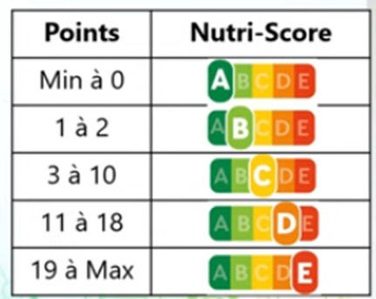
Mise à jour de l’agorithme du Nutri-Score
Attribution des points aux composantes nutritionnelles
POINTS NEGATIFS (N) de 0 à 55
POSITIFS (N) de 0 à 17
Nutriments/100g | Points
Energie (kJ) | 0 à 10
Sucres (g) | 0 à 15
Graisses saturées (g) | 0 à 10
Sel (g) | 0 à 20
Elements/nutriments/100g | Points
Fruits, légumes, légumineuses (%) | 0 à 5
Protéines (g) Protéines de viande rouge (g) | 0 à 7 0 à 2
Fibres (g) | 0 à 5
*changements en gras
Seuils
3. le lait, les boissons lactées, les boissons fermentées à base de lait et les boissons végétales sont dorénavant inclus, pour le calcul du Nutri-Score, dans la catégorie des boissons (et non plus comme jusqu’à présent, dans la catégorie des aliments généraux),
4. un ajout de point négatifs dans le calcul du Nutri-Score en cas de présence d’édulcorants dans les boissons aboutissant à une pénalisation pour les boissons édulcorées

Slide 6
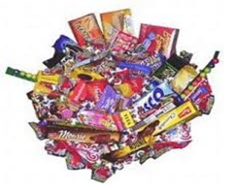
Impact des modifications de l’algorithme sur le classement des aliments par le Nutri-Score
Les produits très sucrés ou trop salés sont classés moins favorablement

Slide 7
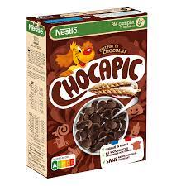
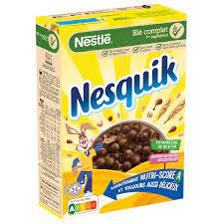
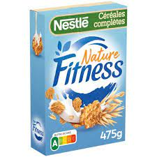
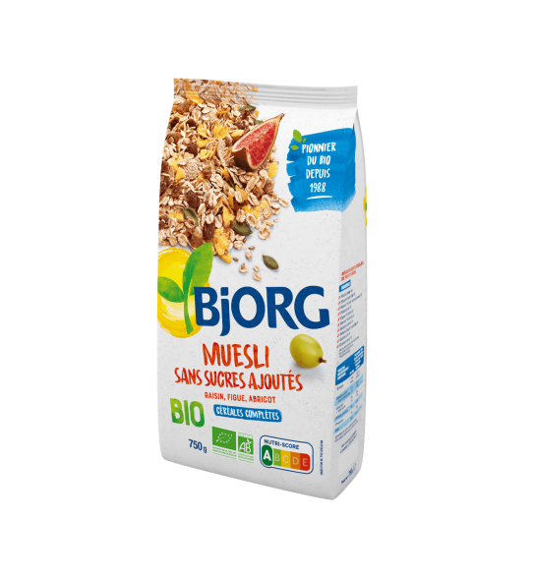
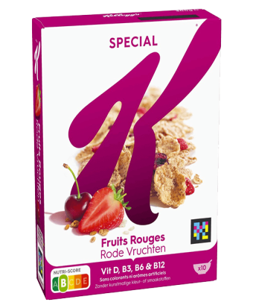


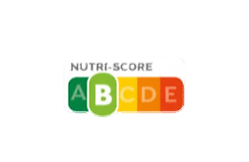


Impact des modifications de l’algorithme sur le classement des aliments par le Nutri-Score
Les produits très sucrés ou trop salés sont classés moins favorablement
Par exemple, les céréales de petit déjeuner à teneur relativement élevée en sucre ne peuvent plus être classées A et se retrouvent plutôt classées C (seules les céréales peu sucrées sont classées A ou B)
ancien
Nutri-Score
nouveau
Nutri-Score

Slide 8
Impact des modifications de l’algorithme sur le classement des aliments par le Nutri-Score
Les produits très sucrés ou trop salés sont classés moins favorablement
Par exemple, les céréales de petit déjeuner à teneur relativement élevée en sucre ne peuvent plus être classées A et se retrouvent plutôt classées C (seules les céréales peu sucrées sont classées A ou B)
ancien
Nutri-Score
nouveau
Nutri-Score
Les produits laitiers sucrés sont moins favorablement classés
Meilleure discrimination pour les noix et graines sans sel ni sucre ajoutés, qui sont pour la plupart classées en A ou B, alors que les versions salées et/ou sucrées sont en moyenne en C ou même D

Slide 9

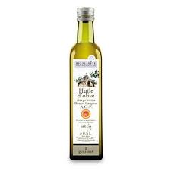

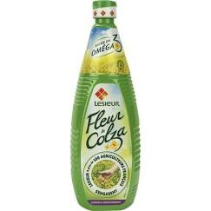
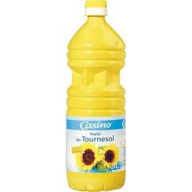
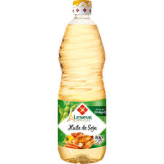
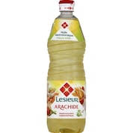
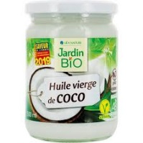
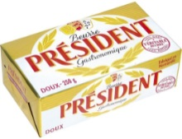
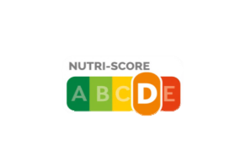
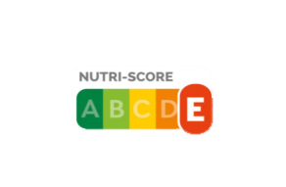
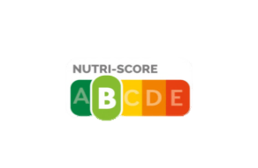
Impact des modifications de l’algorithme sur le classement des aliments par le Nutri-Score
Les produits très sucrés ou trop salés sont classés moins favorablement
Huiles et matières grasses qui ont de faibles teneurs en acides gras saturés (olive, colza, noix, huile de tournesol oléique) sont désormais classées B tandis que les autres huiles sont classées en C ou D.
ancien
Nutri-Score
nouveau
Nutri-Score

Slide 10
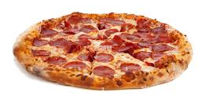
Impact des modifications de l’algorithme sur le classement des aliments par le Nutri-Score
Les produits très sucrés ou trop salés sont classés moins favorablement
Huiles et matières grasses qui ont de faibles teneurs en acides gras saturés (olive, colza, noix, huile de tournesol oléique) sont désormais classées B tandis que l’huile de tournesol passe en C.
Les plats composés (plats prêts-à-manger, pizzas, etc.) sont classées moins favorablement, passant en moyenne des classes A/B aux classes B/C ou même D pour certaines catégories de produits notamment les pizzas

Slide 11

Impact des modifications de l’algorithme sur le classement des aliments par le Nutri-Score
Les produits très sucrés ou trop salés sont classés moins favorablement
Huiles et matières grasses qui ont de faibles teneurs en acides gras saturés (olive, colza, noix, huile de tournesol oléique) sont désormais classées B tandis que l’huile de tournesol passe en C.
Les plats composés (plats prêts-à-manger, pizzas, etc.) sont classées moins favorablement, passant en moyenne des classes A/B aux classes B/C ou même D pour certaines catégories de produits notamment les pizzas
Amélioration de la différenciation entre les aliments complets riches en fibres
et les produits raffinés (pains, pates, riz)
Pour le pain, une meilleure discrimination entre les produits complets (principalement A) et les produits raffinés, qui se répartissent entre B et C (selon leur teneur en sel)

Slide 12
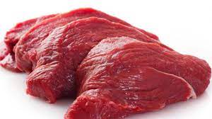
Impact des modifications de l’algorithme sur le classement des aliments par le Nutri-Score
Les produits très sucrés ou trop salés sont classés moins favorablement
Huiles et matières grasses qui ont de faibles teneurs en acides gras saturés (olive, colza, noix, huile de tournesol oléique) sont désormais classées B tandis que l’huile de tournesol passe en C.
Les plats composés (plats prêts-à-manger, pizzas, etc.) sont classées moins favorablement, passant en moyenne des classes A/B aux classes B/C ou même D pour certaines catégories de produits notamment les pizzas
Amélioration de la différenciation entre les aliments complets riches en fibres
et les produits raffinés (pains, pates, riz)
La viande rouge est moins bien classée et se retrouve globalement dans des
classes de notes inférieures à celles de la volaille et du poisson

Slide 13
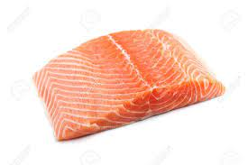
Impact des modifications de l’algorithme sur le classement des aliments par le Nutri-Score
Les produits très sucrés ou trop salés sont classés moins favorablement
Huiles et matières grasses qui ont de faibles teneurs en acides gras saturés (olive, colza, noix, huile de tournesol oléique) sont désormais classées B tandis que l’huile de tournesol passe en C.
Les plats composés (plats prêts-à-manger, pizzas, etc.) sont classées moins favorablement, passant en moyenne des classes A/B aux classes B/C ou même D pour certaines catégories de produits notamment les pizzas
Amélioration de la différenciation entre les aliments complets riches en fibres
et les produits raffinés (pains, pates, riz)
La viande rouge est moins bien classée et se retrouve globalement dans des
classes de notes inférieures à celles de la volaille et du poisson
Poissons gras sans ajout de sel ou d’huile sont mieux notés (catégorie A et B)

Slide 14

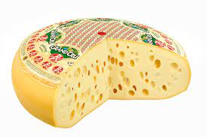
Impact des modifications de l’algorithme sur le classement des aliments par le Nutri-Score
Les produits très sucrés ou trop salés sont classés moins favorablement
Huiles et matières grasses qui ont de faibles teneurs en acides gras saturés (olive, colza, noix, huile de tournesol oléique) sont désormais classées B
tandis que l’huile de tournesol passe en C.
Les plats composés (plats prêts-à-manger, pizzas, etc.) sont classées moins favorablement, passant en moyenne des classes A/B aux classes B/C ou même D pour certaines catégories de produits notamment les pizzas
Amélioration de la différenciation entre les aliments complets riches en fibres
et les produits raffinés (pains, pates, riz)
La viande rouge est moins bien classée et se retrouve globalement dans des
classes de notes inférieures à celles de la volaille et du poisson
Poissons gras sans ajout de sel ou d’huile sont mieux notés (catégorie A et B)
Les fromages à pâte dure à faible teneur en sel (ex: Emmental) passent de D à C;
les autres restent D ou E en fonction de leur teneur en sel et en AGS)

Slide 15


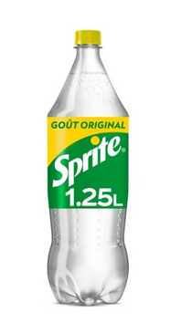
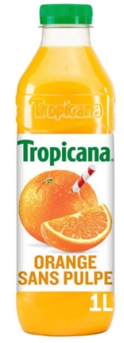
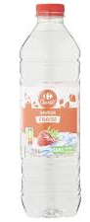
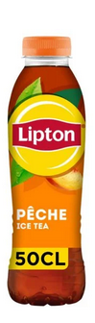
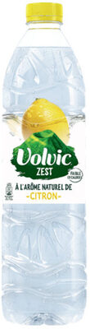
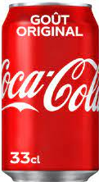
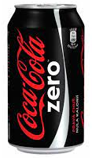
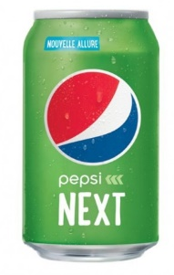

Impact des modifications sur le classement des différentes boissons par Nutri-Score (1)
l’eau reste la seule boisson classée dans la catégorie Nutri-Score A. Toutes les autres boissons, y compris les boissons naturellement à faibles teneurs en calories sont donc classées entre B et E,
la classification actuelle des jus de fruits a été maintenue,
les boissons sucrées avec des teneurs en sucre très limitées (<2 g/100mL) passent en Nutri-Score B, tandis que celles avec des quantités élevées de sucre sont maintenues en D/E,
les boissons contenant des édulcorants sont pénalisées et ne sont plus classées B et passent au moins dans la classe C (voire D/E pour celles qui contiennent à la fois des édulcorants et du sucre)
Eau et boissons sucrées
Jus de fruits 100%
Boissons édulcorées
Sucre
g/100mL
0
1
5.4
8.0
10.6
8,9
0
0
3
7.4
ancien
Nutri-Score
nouveau
Nutri-Score

Slide 16
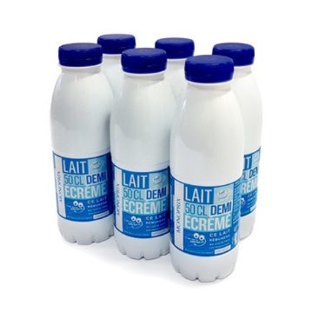
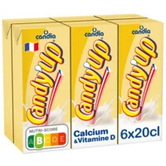
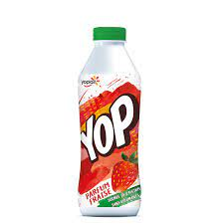
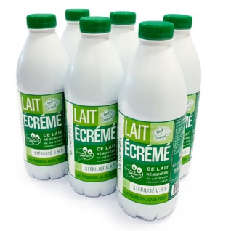
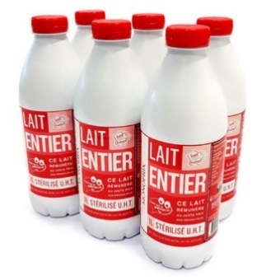
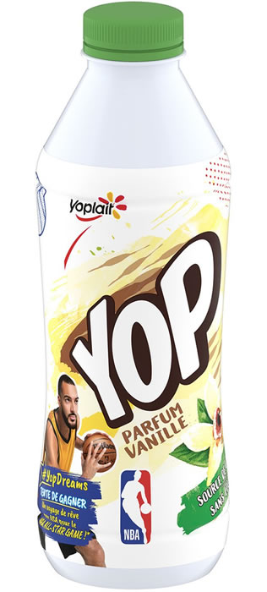
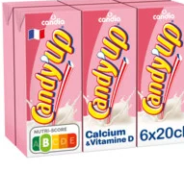
Impact des modifications sur le classement des différentes boissons par Nutri-Score (2)
les boissons lactées sucrées (laits aromatisés) ne sont plus A ou B et sont maintenant classées principalement en D et E (certaines de ces boissons à faible teneur en sucre peuvent se retrouver en C),
de même, les boissons fermentées à base de lait (incluant les yogourts à boire sucrés et aromatisés) ne sont plus classées en A mais sont différenciées en fonction de leur teneur en sucre entre les classes de Nutri-Score C et E,
les boissons à base de plantes (incluant les boissons à base de soja, d’amande, d’avoine, de riz,…) ne sont plus classées A comme initialement. Elles se distribuent entre les classes B e E selon leur composition nutritionnelle,
Lait écrémé
Lait demi-écrémé
Lait entier
Lait aromatisé
Yaourt à boire aromatisé
ancien
Nutri-Score
nouveau
Nutri-Score

Slide 17
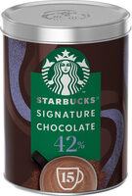

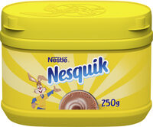
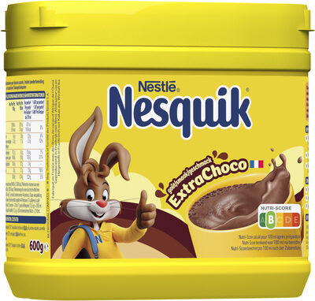
Impact des modifications sur le classement des différentes boissons par Nutri-Score (3
les cacaos, cafés et chicorées en poudre sont dorénavant inclus pour le calcul de leur Nutri-Score, dans la catégorie des boissons si leur déclaration nutritionnelle (pour 100g/mL) est indiquée telle que
« consommée » (c-à-d après reconstitution avec du lait ou de l’eau) plutôt que tel que « vendue »,
ancien
Nutri-Score
nouveau
Nutri-Score

Slide 18
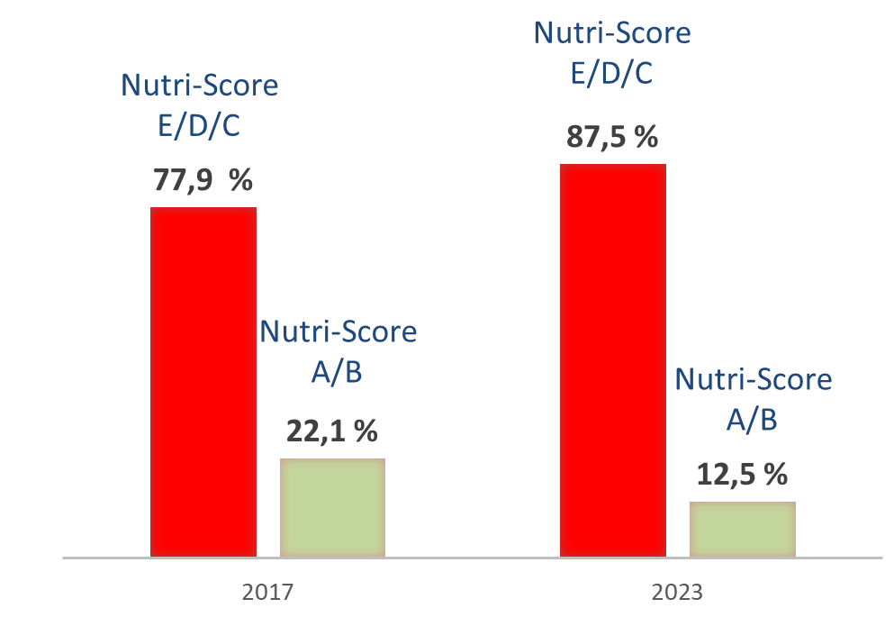
Impact des modifications de l’algorithme sur le classement des aliments
ultra-transformés par le Nutri-Score mis-à-jour par le Comité Scientifique européen
Avec la version initiale du Nutri-Score, 77,9 % des produits ultra-transformés étaient classés Nutri-Score C, D ou E et 22,1% des produits ultra-transformés étaient A ou B.
Avec la version révisée, 87,5 % des produits ultra-transformés sont classés Nutri-Score C, D ou E et 12,5 % des produits ultra-transformés sont A ou B.
2017
2024
Les aliments ultra-transformés constituent le groupe le plus impacté par la révision du Nutri-Score.
Ces résultats indiquent que la mise à jour du Nutri-Score renforce sa corrélation avec la classification NOVA, même si les deux systèmes mesurent deux dimensions distinctes et complémentaires de la santé des aliments.
Sarda B et al. Complementarity between the updated version of the front-of-pack nutrition label Nutri-Score
and the food-processing NOVA classification. Public Health Nutr. 2024 Feb 1:1-24.

Slide 19
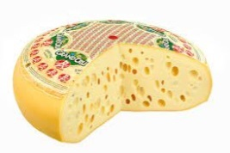
Impact des modifications de l’algorithme sur le classement des aliments par le Nutri-Score
Les produits très sucrés ou trop salés seront classés moins favorablement
Nouveau Nutri-Score :
1er janvier 2024
Huiles et matières grasses qui ont de faibles teneurs en acides gras saturés (olive, colza, noix, huile de tournesol oléique) seront désormais classées B tandis que l’huile de tournesol passe en C.
Les plats composés (plats prêts-à-manger, pizzas, etc.) seront classées moins favorablement, passant en moyenne des classes A/B aux classes B/C ou même D pour certaines catégories de produits notamment les pizzas
Meilleur alignement avec les
recommandations nutritionnelles
de Santé Publique
Amélioration de la différenciation entre les aliments complets riches en fibres
et les produits raffinés (pains, pates, riz)
La viande rouge sera moins bien classée et se retrouvera globalement dans des classes de notes inférieures à celles de la volaille et du poisson
Poissons gras sans ajout de sel ou d’huile : seront mieux notés (catégorie A et B)
Les fromages à pâte dure à faible teneur en sel (ex: Emmental) passeront de D à C; les autres restent D ou E en fonction de leur teneur en sel et en AGS)

Slide 20
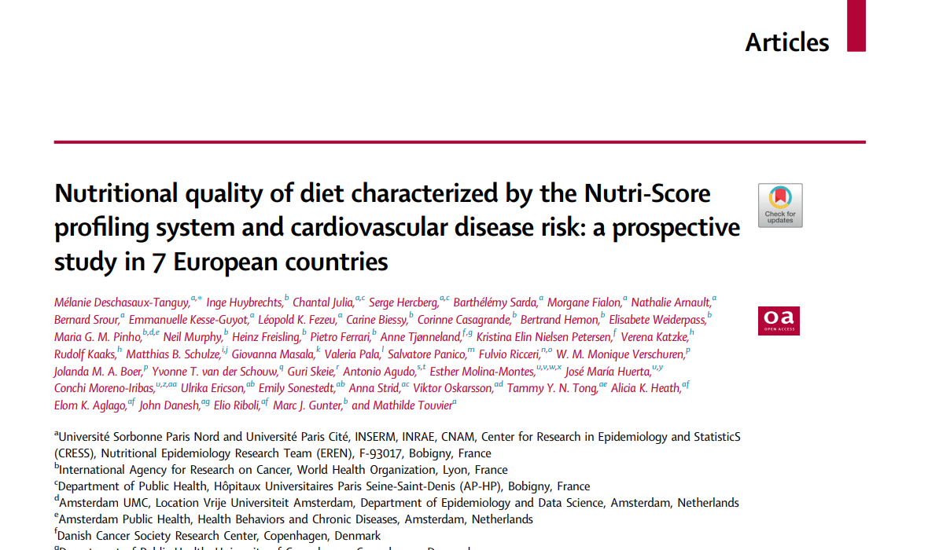


Si de nombreuses études ont démontré l’efficacité du Nutri-Score, de nouvelles études mettent en évidence l’intérêt supplémentaire de la version actualisée du Nutri-Score
340 000 personnes de la cohorte EPIC, 7 pays européens, suivi : 12 ans
→ manger des aliments mal classés sur l'échelle du Nutri-Score (dans sa version mise à jour) est associé à un risque accru de maladies cardiovasculaires et en particulier d’infarctus du myocarde et d’AVC.
1279 enfants (11 ans). La version mise à jour de l’algorithme du Nutri-Score a montré des performances plus favorables en terme de capacité de discrimination des aliments vs l’algorithme initial ce qui indique que la révision du Nutri-Score représente une amélioration en termes de santé publique.
Analyse de 3 bases de données sur la composition des aliments
(n = 46 752 aliments) : l’Oqali, OpenFoodFacts et CIQUAL.
Le système de profilage nutritionnel mis à jour du Nutri-Score semble évaluer les aliments de manière plus cohérente par rapport aux recommandations nutritionnelles françaises et améliorer le système existant.

